Slide 1
GPU并行计算: CUDA 内存

Slide 2
存储器层次概述
全局内存
常量内存
共享内存

Slide 3
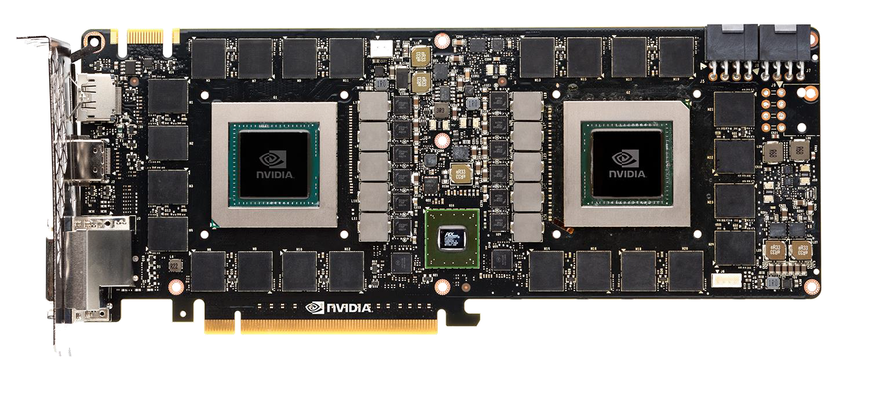
GPU Memory (GTX Titan Z)

Slide 4
GPU Memory (GTX Titan Z)
Shared Memory, cache and registers
Host Memory (via PCIe)
GPU DRAM Memory

Slide 5
存储器
Grid
线程;
寄存器（Registers）
Read/Write per thread
局部内存（Local memory）
Read/Write per thread
局部缓存（Local Cache）
Read/Write per block
主动态内存( DRAM Memory)
Read/Write per grid
Block (0, 0)
Block (1, 0)
Registers
Registers
Registers
Registers
Thread (0, 0)
Thread (1, 0)
Thread (0, 0) Thread (1, 0)
Local Cache
Local Cache
Host
GPU DRAM

Slide 6
局部内存（Local Memory）
global void localMemoryExample (int * input)
{
int a; int b;
int index;
int myArray1[4]; int myArray2[4]; int myArray3[100];
index = input[threadIdx.x]; a = myArray1[0];
b = myArray2[index];
}
局部内存（Local memory） (Thread-Local Global Memory)
Read/Write per thread
局部缓存跟全局内存在同一块存储区
局部内存有很高的延迟和较低的带宽
non constant index

Slide 7
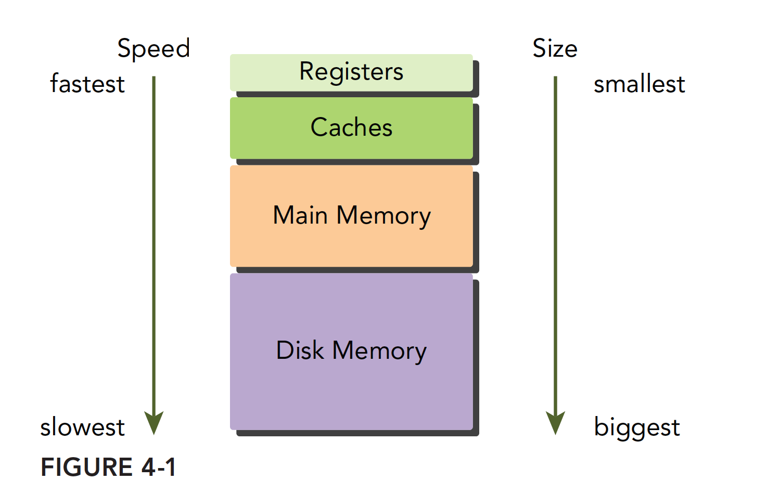
存储器延迟
存储器读取速度?
On-chip 缓存具有非常低的延迟
 | Cost (cycles)
Register | 1
Shared memory | ~1
L1 | 1
Constant | ~1 (if cached)
Global | 200-800

Slide 8
Maxwell/Pascal
Grid
Block (0, 0)
Block (1, 0)
Registers
Registers
Registers
Registers
Thread (0, 0)
Thread (1, 0)
Thread (0, 0)
Thread (1, 0)
每个线程
寄存器
局部内存
L2缓存访问主内存
全局内存
常量内存
整合 L1/纹理缓存
共享内存
Local Cache
Local Cache
Shared Mem
Shared Mem
Constant Cache
Constant Cache
L1 / Read-only
L1 / Read-only
Host
L2 Cache
GPU DRAM
Global Memory
Constant Memory
Read-only/Texture Memory

Slide 9
Grid
Grid
Block (0, 0)
Block (1, 0)
Block (0, 0)
Block (1, 0)
Registers
Registers
Registers
Registers
Registers
Registers
Registers
Registers
Thread (0, 0)
Thread (1, 0)
Thread (0, 0)
Thread (1, 0)
Thread (0, 0)
Thread (1, 0)
Thread (0, 0)
Thread (1, 0)
Local Cache
Local Cache
Local Cache
Local Cache
Shared Mem
Shared Mem
Constant Cache
Constant Cache
Constant Cache
Constant Cache
Shared
---------------------------------------------
L1 / Read-only
Shared
---------------------------------------------
L1 / Read-only
L1 / Read-only
L1 / Read-only
L2 Cache
L2 Cache
GPU DRAM
GPU DRAM
Global Memory
Global Memory
Constant Memory
Constant Memory
Read-only/Texture Memory
Read-only/Texture Memory

Slide 10
缓存与内存大小
 | Pascal (P100) GP100 | Volta (V100) GV100
Register File Size | 256KB per SM | 256KB per SM
Shared Memory | 64KB Dedicated | Configurable up to 96KB
Constant Memory | 64KB DRAM 8KB Cache per SM | 64KB DRAM 8KB Cache per SM
L1/Read Only Memory | 24KB per SM Dedciated | Configurable up to 128KB per SM
L2 Cache Size | 4096KB | 6144KB
Device Memory | 16GB | 16GB
DRAM Interface | 4096-bit HBM2 | 4096-bit HBM2

Slide 11
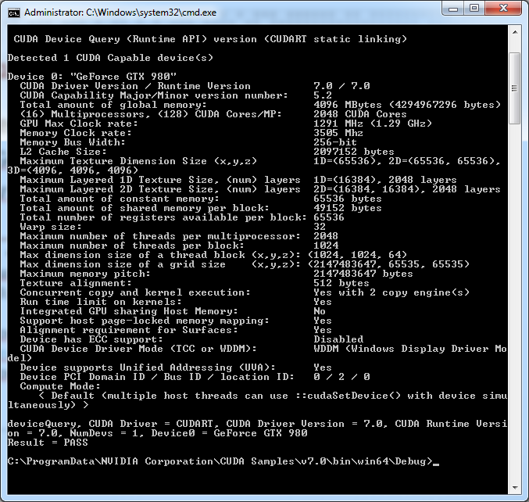
设备查询
int deviceCount = 0; cudaGetDeviceCount(&deviceCount);
for (int dev = 0; dev < deviceCount; ++dev)
{
cudaSetDevice(dev); cudaDeviceProp deviceProp;
cudaGetDeviceProperties(&deviceProp, dev);
…
}

Slide 12
存储器层次概述
全局内存
常量内存
共享内存

Slide 13
动态vs静态全局内存分配
动态定义GPU 内存
cudaMalloc()
静态定义(分配) GPU 全局内存
Using device qualifier
cudaMemcpyToSymbol / cudaMemcpyFromSymbol
C语言
int my_static_array[1024];
int *my_dynamic_array = (int*) malloc(1024*sizeof(int));

Slide 14
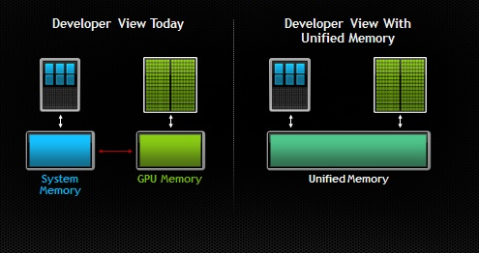









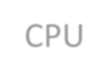


统一内存寻址
GPU 和 CPU 拥有自己的独立内存
统一内存
CUDA 6.0+
Kepler+
System Memory
GPU Memory
Unified Memory
CPU
GPU
CPU
GPU
Notes:
在CUDA 6中，NVIDIA引入了CUDA历史上一个最重要的一个编程模型改进之一，unified memory（以下简称UM）。在今天典型的PC上，CPU与GPU的内存是物理上独立的，通过PCI-E总线进行连接通信。实际上，在CUDA 6.0之前，程序员必须在编程期间很清楚这一点，并且反应在代码中。必须在CPU和GPU两端都进行内存分配，并不断地进行手动copy，来保证两端的内存一致。
Unified memory在程序员的视角中，维护了一个统一的内存池，在CPU与GPU中共享。使用了单一指针进行托管内存，由系统来自动地进行内存迁移。

Slide 15
统一内存寻址实例
C Code
void sortfile(FILE *fp, int N) { char *data;
data = (char *)malloc(N);
fread(data, 1, N, fp); qsort(data, N, 1, compare);
use_data(data); free(data);
}
void sortfile(FILE *fp, int N)
{
char *h_data, *d_data;
h_data= (char*)malloc(N);
cudaMalloc(&d_data, N);
fread(h_data, 1, N, fp);
cudaMemcpy(d_data, h_data, N, cudaMemcpyHostToDevice);
qsort<<<...>>>(data, N, 1, compare);
cudaMemcpy(h_data, h_data, N, cudaMemcpyDeviceToHost);
usedata(data);
free(data);
}

Slide 16
统一内存寻址实例
C Code
void sortfile(FILE *fp, int N) { char *data;
data = (char *)malloc(N);
fread(data, 1, N, fp); qsort(data, N, 1, compare);
use_data(data); free(data);
}
CUDA (6.0+) Code
void sortfile(FILE *fp, int N) { char *data; cudaMallocManaged(&data, N);
fread(data, 1, N, fp);
gpu_qsort(data, N, 1, compare);
cudaDeviceSynchronize();
use_data(data);
cudaFree(data);
}

Slide 17
统一内存寻址的优势
简化代码编写
内存虚拟统一
GPU仍然有自己的内存
仍然通过PCIe (or NVLINK)传递数据
管理设备之间的数据更轻松
不需要现实的内存搬移
操作系统再后台完成
避免了复杂的同步问题。
问题
不够灵活
确保大小和同步

Slide 18
存储器层次概述
全局内存
常量内存
共享内存

Slide 19
Grid
Block (0, 0)
Block (1, 0)
Registers
Registers
Registers
Registers
Thread (0, 0)
Thread (1, 0)
Thread (0, 0)
Thread (1, 0)
Local Cache
Local Cache
Shared Mem
Shared Mem
Constant Cache
Constant Cache
L1 / Read-only
L1 / Read-only
Host
L2 Cache
GPU DRAM
Global Memory
Constant Memory
Read-only/Texture Memory

Slide 20
常量内存
常量内存
全局内存的一种虚拟地址形式
通过SM缓存读取
运行时设置
何时使用?
只读数据
支持将单个值广播到线程束中的每个线程
高速缓存
如何使用
定义 constant
在对常量内存进行数据更新时，需要在主机端调用cudaMemcpytoSymbol.

Slide 21

常量内存广播
constant int my_const[16];
global void vectorAdd() { int i = blockIdx.x;
int value = my_const[i % 16];
}
constant int my_const[16];
global void vectorAdd() {
int i = blockIdx.x * blockDim.x + threadIdx.x;
int value = my_const[i % 16];
}
问题：用#define 定义常量?
E.g. #define MY_CONST 1234
答案: No
#defines 再预处理中执行
Notes:
即一次读取请求得,到结果后广播至其他线程 (最多半个线程束,故只需处理两次读取请求)

Slide 22
存储器层次
全局内存
常量内存
共享内存

Slide 23



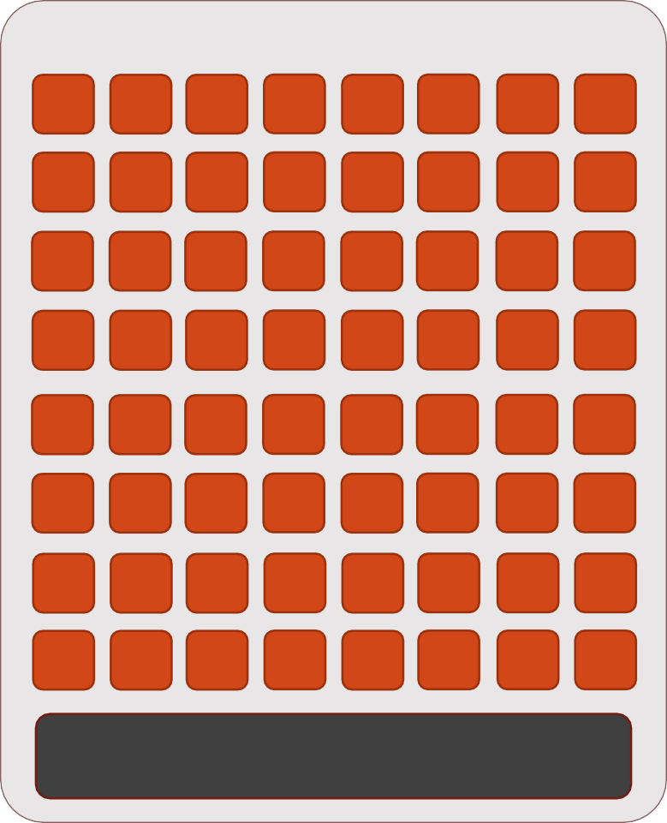







Grids, Blocks, Warps & Threads
32 CUDA core partitions – execute warps
GPU
SM
SM
Grid
SM
SM
Device Memory
Block
Shared Memory / Local Cache
Thread

Slide 24
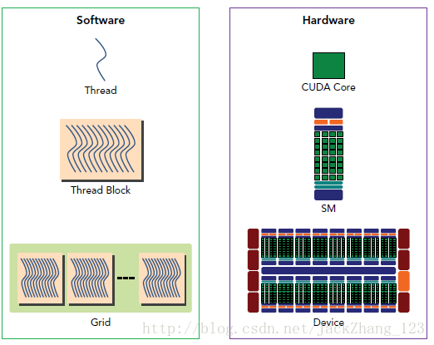
Grids, Blocks, Warps & Threads
Blocks对应SMs
SMs 可多于一个 block
Blocks 分解为warps ( 32个线程)
Blocks 必须在SMs内
Blocks执行没有固定顺序
Blocks 之间无法同步和通信
Threads 对应 CUDA cores
Warps：32个线程同时执行

Slide 25
共享内存
Kepler
Maxwell
Block (0, 0)
Block (0, 0)
Registers
Registers
Registers
Registers
Thread (0, 0)
Thread (1, 0)
Thread (0, 0)
Thread (1, 0)
Local Cache
Local Cache
Shared Mem/ L1
Constant Cache
Read-only Cache
Shared Mem
Constant Cache
L1 / Read-only
Notes:
架构
In Kepler (64KB) of Shared Memory is split between Shared Memory and L1 cache
The ratio to SM and L1 can be configured
In Maxwell 64KB of Shared Memory is dedicated
Its just another Cache, right?
User configurable
Requires manually loading and synchronising data

Slide 26
共享内存特点
片上内存（on-chip）
延迟小
带宽 > 1 TB/s
Block层次的计算
允许在同一块中的线程之间共享数据
用户在线程块级别配置缓存
不能超出线程块级别进行同步
Notes:
Performance
Shared memory is very fast
Bandwidth > 1 TB/s
Block level computation
Challenges the thread level view…
Allows data to be shared between threads in the same block
User configurable cache at the thread block level
Still no broader synchronisation beyond the level of thread blocks

Slide 27
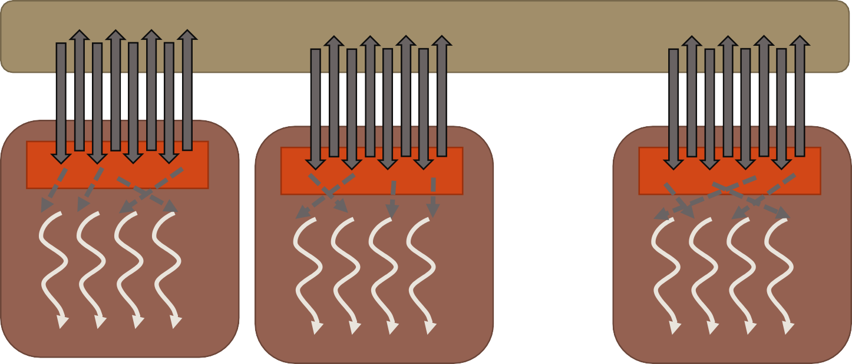
Block本地计算
将数据分成适合共享内存的组
将数据子集加载到共享内存中
对子集执行计算
将子集复制回全局内存
………

Slide 28
A Case for Shared Memory
global void sum3_kernel(int *c, int *a)
{
int i = blockIdx.x*blockDim.x + threadIdx.x; int left, right;
//load value at i-1 left = 0;
if (i > 0)
left = a[i - 1];
//load value at i+1
right = 0;
if (i < (N - 1))
right = a[i + 1];
c[i] = left + a[i] + right; //sum three values
}
Do we have a candidate for block level parallelism using shared memory?

Slide 29
A Case for Shared Memory
global void sum3_kernel(int *c, int *a)
{
int i = blockIdx.x*blockDim.x + threadIdx.x; int left, right;
//load value at i-1 left = 0;
if (i > 0)
left = a[i - 1];
//load value at i+1
right = 0;
if (i < (N - 1))
right = a[i + 1];
c[i] = left + a[i] + right; //sum three values
}
Currently: Thread-local computation
Bandwidth limited
Requires three loads per thread (at index i-1, i, and i+1)
Block level solution: load each value only once!

Slide 30
CUDA 共享内存
定义: shared
共享变量只能在GPU处理
host 中无法处理
避免竞争条件( race conditions)
多线程同时写数据到共享变量
不可预知的结果
操作利用：threadIdx
线程同步: __syncthreads()
block 中同步所有线程（threads）
shared int s_data[BLOCK_SIZE];

Slide 31
Example
global void sum3_kernel(int *c, int *a)
__shared int s_data[BLOCK_SIZE];
int i = blockIdx.x*blockDim.x + threadIdx.x; int left, right;
s_data[threadIdx.x] = a[i];
__syncthreads();
//load value at i-1 left = 0;
if (i > 0){
left = s_data[threadIdx.x - 1];
}
//load value at i+1 right = 0;
if (i < (N - 1)){
right = s_data[threadIdx.x + 1];
}
c[i] = left + s_data[threadIdx.x] + right; //sum
{
BLOCK_SIZE=8
<<<2,8>>>
a = [0,1,2,3,4,5,6,7,…,15]
C= []
}
What is wrong with this code?
Notes:
Allocate a shared array
One integer element per thread
Each thread loads a single item to shared memory
Call syncthreads to ensure shared memory data is populated by all threads
Load all elements through shared memory

Slide 32
Example
global void sum3_kernel(int *c, int *a)
__shared int s_data[BLOCK_SIZE];
int i = blockIdx.x*blockDim.x + threadIdx.x; int left, right;
s_data[threadIdx.x] = a[i];
__syncthreads();
//load value at i-1 left = 0;
if (i > 0){
if (threadIdx.x > 0)
left = s_data[threadIdx.x - 1];
else
left = a[i - 1];
}
//load value at i+1 right = 0;
if (i < (N - 1)){
if (threadIdx.x <(BLOCK_SIZE-1))
right = s_data[threadIdx.x + 1];
else
right = a[i + 1];
}
c[i] = left + s_data[threadIdx.x] + right; //sum
{
}
Notes:
Additional step required!
Check boundary conditions for the edge of the block

Slide 33
问题：
越界
判断条件
2维矩阵
//boundary condition
left = 0; if (i > 0){
if (threadIdx.x > 0)
left = s_data[threadIdx.x - 1]; else
left = a[i - 1];
}

Slide 34
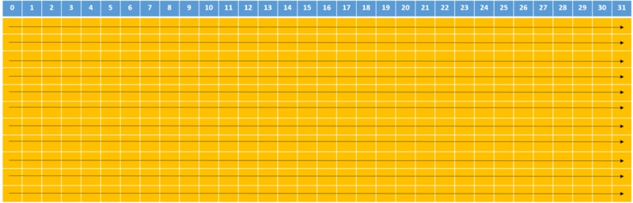
共享内存Bank内存
连续的32-bits字被分配到连续的32个bank中
大小为1024的一维数组myShMem：
myShMem[4]: 对应的bank id为#4 (相应的行偏移量为0)
myShMem[31]: 对应的bank id为#31 (相应的行偏移量为0)
myShMem[50]: 对应的bank id为#18 (相应的行偏移量为1)
myShMem[128]: 对应的bank id为#0 (相应的行偏移量为4)
myShMem[178]: 对应的bank id为#18 (相应的行偏移量为5)
Notes:
这就像电影院的座位一样：一列的座位就相当于一个bank，所以每行有32个座位，在每个座位上可以“坐”一个32-bits的数据(或者多个小于32-bits的数据，如4个char型的数据，2个short型的数据)；而正常情况下，我们是按照先坐完一行再坐下一行的顺序来坐座位的，在shared memory中地址映射的方式也是这样的。下图中内存地址是按照箭头的方向依次映射的：

Slide 35
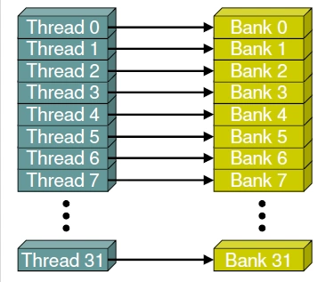
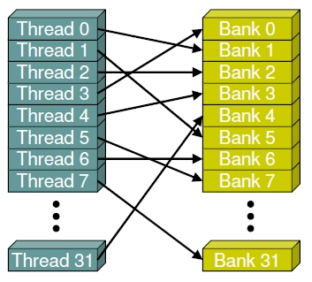
典型的bank访问方式

Slide 36
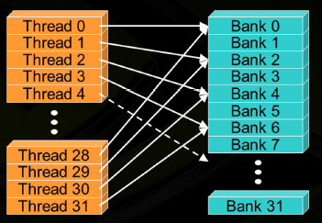
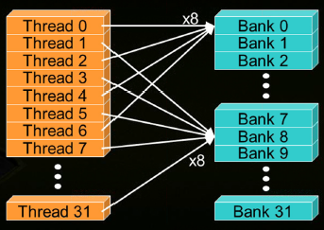
典型的bank访问方式
当访问步长s为奇数时，就不会发生bank冲突

Slide 37
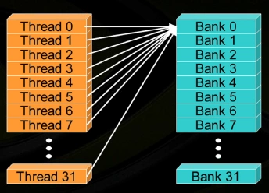
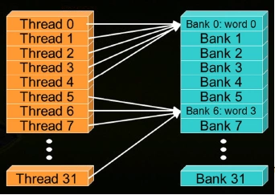
典型的bank访问方式
只要同一个 warp 的不同线程会访问到同一个 bank 的不同地址就会发生 bank conflict，除此之外的都不会发生 bank conflict。
Notes:
上图中，所有的线程都访问了同一个bank，貌似产生了32路的bank冲突，但是由于广播(broadcast)机制(当一个warp中的所有线程访问一个bank中的同一个字(word)地址时，就会向所有的线程广播这个字(word))，这种情况并不会发生bank冲突。
同样，这种访问方式也不会产生bank冲突：
这就是所谓的多播机制(multicast)——当一个warp中的几个线程访问同一个bank中的相同字地址时，会将该字广播给这些线程。

Slide 38
Stride (4 byte) |  | 1
TPB |  | 128
threadIdx.x |  |  |  | index | bank
0 |  |  |  | 0 | 1
1 |  |  |  | 1 | 2
2 |  |  |  | 2 | 3
3 |  |  |  | 3 | 4
4 |  |  |  | 4 | 5
5 |  |  |  | 5 | 6
6 |  |  |  | 6 | 7
7 |  |  |  | 7 | 8
8 |  |  |  | 8 | 9
9 |  |  |  | 9 | 10
10 |  |  |  | 10 | 11
31 |  |  |  | 31 | 12
 |  |  |  | Banks Used | 32
 |  |  |  | Max Conflicts | 1
bank = (index*stride) % 32

Slide 39
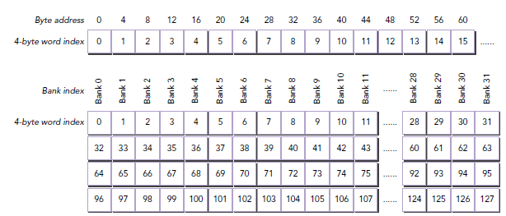
CUDA 共享内存 bank conflict

Slide 40
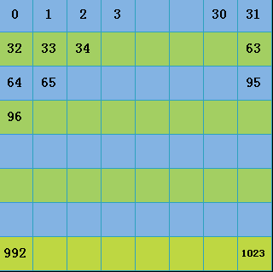
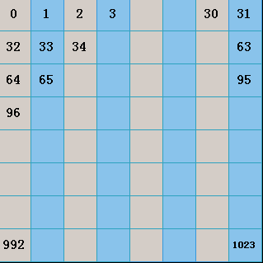
CUDA 共享内存 bank conflict
线程块
Bank0
Bank31
warp0
warp0
warp1
warp1
warp31
warp31

Slide 41
CUDA 共享内存 bank conflict
Bank0
Bank31
int x_id = blockDim.x * blockIdx.x + threadIdx.x; // 列坐标
int y_id = blockDim.y * blockIdx.y + threadIdx.y; // 行坐标
int index = y_id * col + x_id;
__shared__ float sData[BLOCKSIZE][BLOCKSIZE];
if (x_id < col && y_id < row)
{
sData[threadIdx.y][threadIdx.x] = matrix[index]; __syncthreads();
matrixTest[index] = sData[threadIdx.y][threadIdx.x];
}
warp0
warp1
warp31

Slide 42
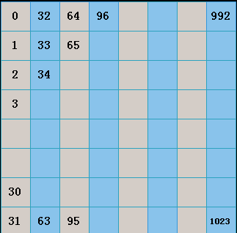
CUDA 共享内存 bank conflict
Bank0
Bank31
int x_id = blockDim.x * blockIdx.x + threadIdx.x; // 列坐标
int y_id = blockDim.y * blockIdx.y + threadIdx.y; // 行坐标
int index = y_id * col + x_id;
__shared__ float sData[BLOCKSIZE][BLOCKSIZE];
if (x_id < col && y_id < row)
{
sData[threadIdx.x][threadIdx.y] = matrix[index]; __syncthreads();
matrixTest[index] = sData[threadIdx.x][threadIdx.y];
}
warp0
warp31

Slide 43
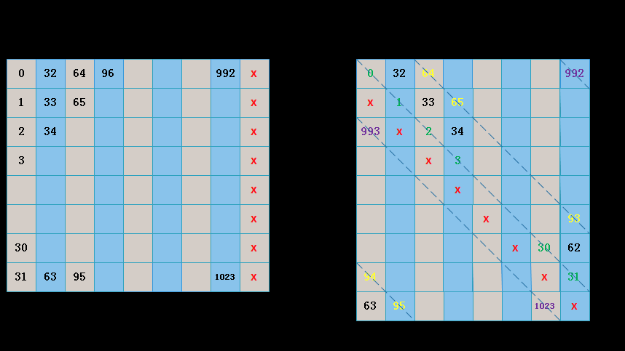
CUDA 共享内存 bank conflict
Bank0
Bank31
warp31
warp2
warp0
warp0
warp31
warp2
warp31

Slide 44
CUDA 共享内存 bank conflict
Bank0
Bank31
warp31
int x_id = blockDim.x * blockIdx.x + threadIdx.x; // 列坐标
int y_id = blockDim.y * blockIdx.y + threadIdx.y; // 行坐标
int index = y_id * col + x_id;
__shared__ float sData[BLOCKSIZE][BLOCKSIZE+1];
if (x_id < col && y_id < row)
{
sData[threadIdx.x][threadIdx.y] = matrix[index]; __syncthreads();
matrixTest[index] = sData[threadIdx.x][threadIdx.y];
}
warp2
warp0
warp2
warp31

Slide 45
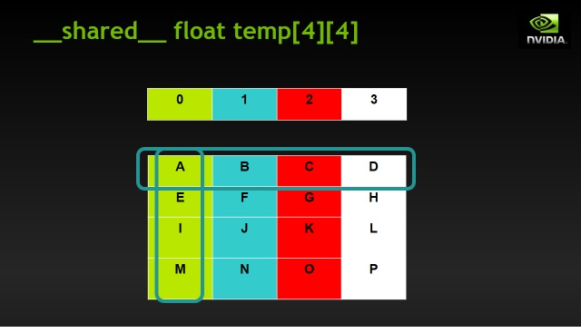
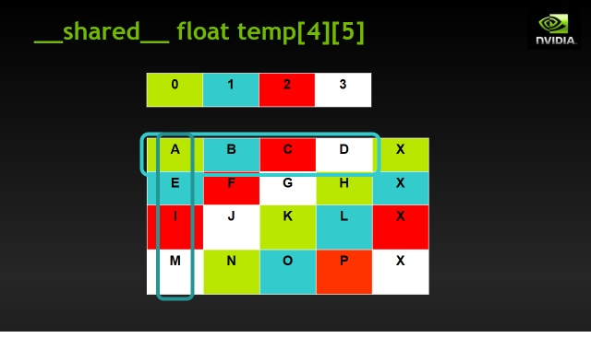

Slide 46
Acknowledgements and Further Reading
http://cuda-programming.blogspot.co.uk/2013/02/bank-conflicts-in- shared-memory-in-cuda.html
http://acceleware.com/blog/maximizing-shared-memory- bandwidth-nvidia-kepler-gpus

Slide 47
Shared Memory Preferences
In Compute 2.0+ (Fermi) and Compute 3.0+ devices (Kepler) it is possible to configure the ratio of SM and L1 with host function
cudaDeviceSetCacheConfig(enum cudaFuncCache)
does this for all kernels
cudaFuncSetCacheConfig(enum cudaFuncCache)
for a single kernel
Possible values are;
cudaFuncCachePreferNone: default cache configuration
cudaFuncCachePreferShared: 48KB SM and 16 KB L1
cudaFuncCachePreferL1: 16KB SM and 64 KB L1
cudaFuncCachePreferEqual: 32KB SM and 32KB L1 (only available on Kepler)
Not required in Maxwell

Slide 48
CUDA变量声明总结：
修饰符 变量名称 存储器 作用域 生命周期
float var 寄存器 线程 线程
float var[100] 本地 线程 线程
__share__ float var* 共享 块 块
__device__ float var* 全局 全局 应用程序
__constant float var* 常量 全局 应用程序
设备存储器的重要特征：
存储器 片上/片外 缓存 存取 范围 生命周期
寄存器 片上 n/a R/W 一个线程 线程
本地 片外 1.0以上有 R/W 一个线程 线程
共享 片上 n/a R/W 块内所有线程 块
全局 片外 1.0以上有 R/W 所有线程+主机 主机配置
常量 片外 Yes R 所有线程+主机 主机配置
纹理 片外 Yes R 所有线程+主机 主机配置

Slide 49
小结
CUDA层次性内存
不同内存的延迟和大小不同
全局内存可声明为动态和静态
常量内存可以在线程间广播

Slide 50
Acknowledgements and Further Reading
http://devblogs.nvidia.com/parallelforall/cuda-pro-tip-kepler- texture-objects-improve-performance-and-flexibility/
Mike Giles (Oxford): Different Memory and Variable Types
https://people.maths.ox.ac.uk/gilesm/cuda/
Jared Hoberock: CUDA Memories
https://code.google.com/p/stanford-cs193g-sp2010/wiki/ClassSchedule
CUDA Programming Guide
http://docs.nvidia.com/cuda/cuda-c-programming-guide/#texture-memory

